Slide 1
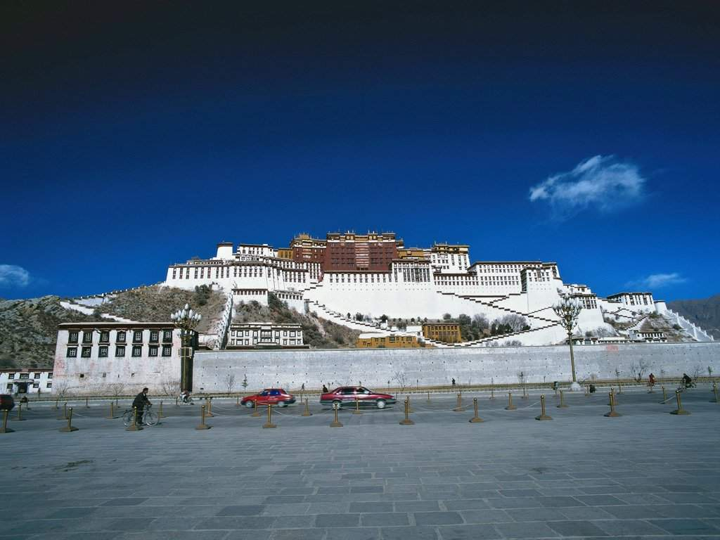
拉萨的天空

Slide 2
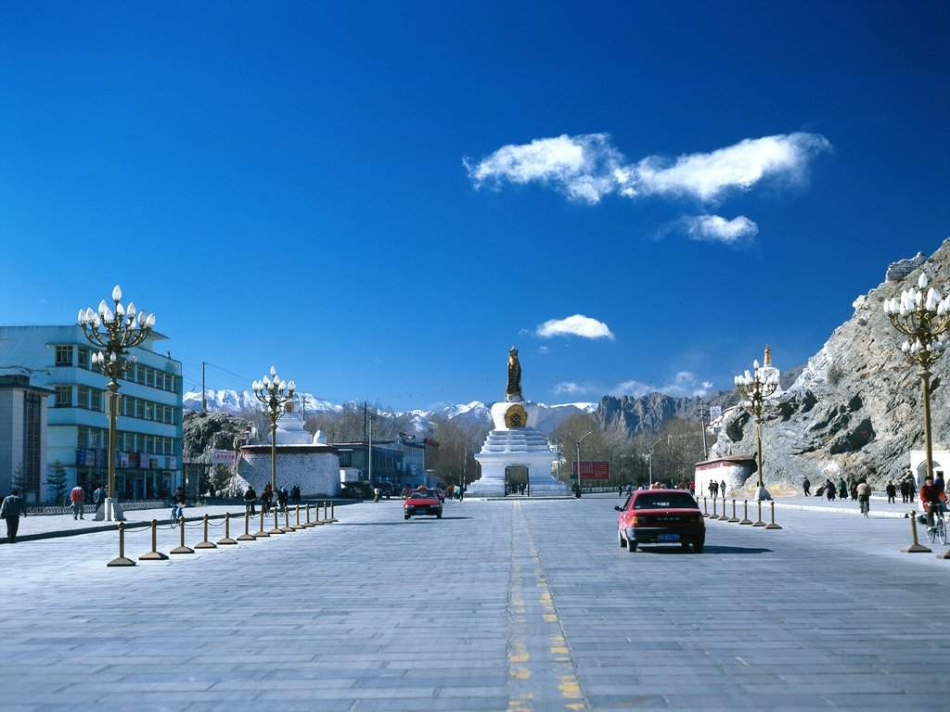
拉萨是有名的“日光城”。那里的天空总是那么湛蓝，透亮，好像用清水洗过的蓝宝石一样。

Slide 3
拉萨是有名的“日光城”。那里的天空总是那么湛蓝，透亮，好像用清水洗过的蓝宝石一样。

Slide 4
拉萨是有名的“日光城”。那里的天空总是那么湛蓝，透亮，好像用清水洗过的蓝宝石一样。

Slide 5
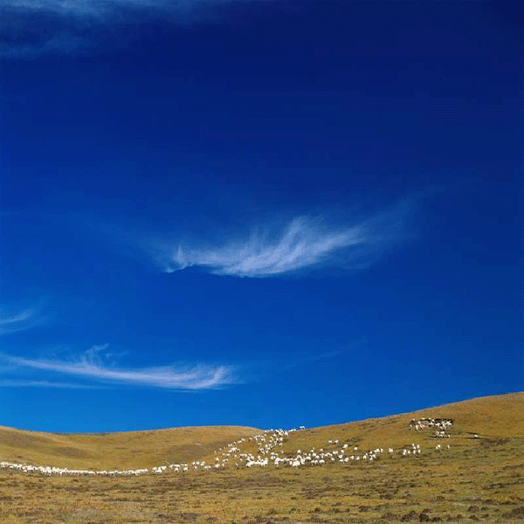
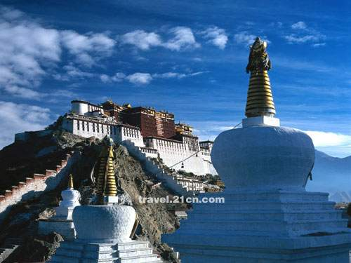

Slide 6

有贴着山顶的白云映衬，湛蓝的天空显得越发纯净，有拉萨河畔草地的对照，湛蓝的天空显得更加明洁。

Slide 7
有贴着山顶的白云映衬，湛蓝的天空显得越发纯净，有拉萨河畔草地的对照，湛蓝的天空显得更加明洁。

Slide 8
拉萨的天空蓝得让人神往，它把你的视线紧紧吸引，让你久久不忍移开。

Slide 9
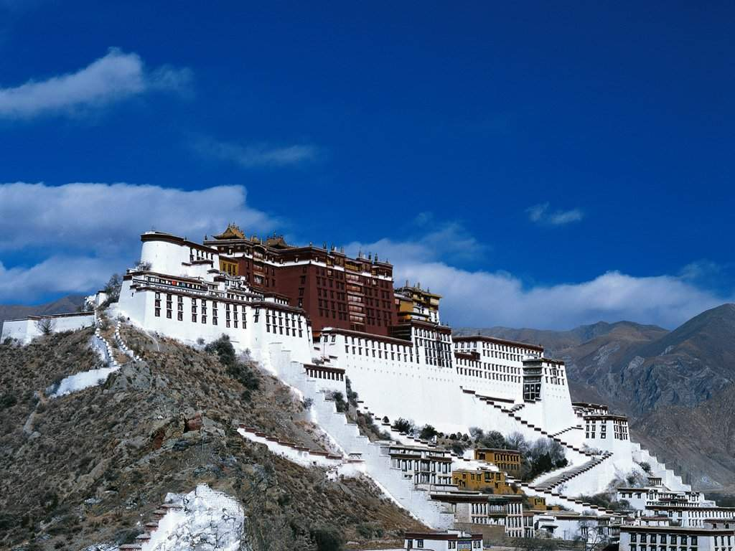
一年四季中，不管是隆冬还是盛夏，布达拉宫的上空总是蓝晶晶的。有了这蓝天，依山而建的布达拉宫显得更加雄伟，壮丽。

Slide 10
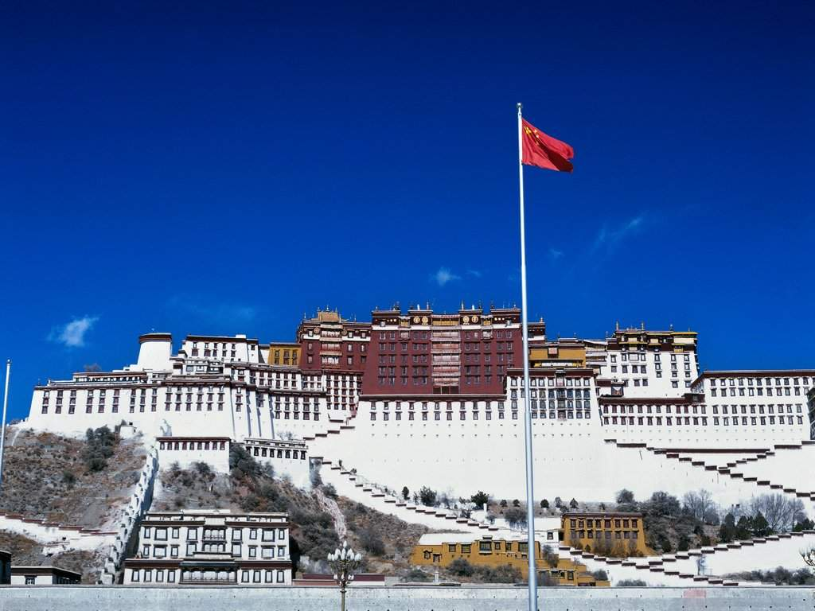
在藏语中，拉萨是圣地的意思，那么，这湛蓝的天就是圣地的窗帘了。

